Slide 1
Optimización para TechNova Solutions
Abraham Caamaño Martínez

Slide 2
¿Cuál es el Problema?
🔹 Tareas desorganizadas y falta de seguimiento en proyectos.
🔹 Pérdida de documentos importantes y versiones desactualizadas en distintos correos y discos locales.
🔹 Comunicación deficiente entre los equipos de desarrollo, soporte y administración.
🔹 Falta de un sistema estructurado de gestión de proyectos.

Slide 3

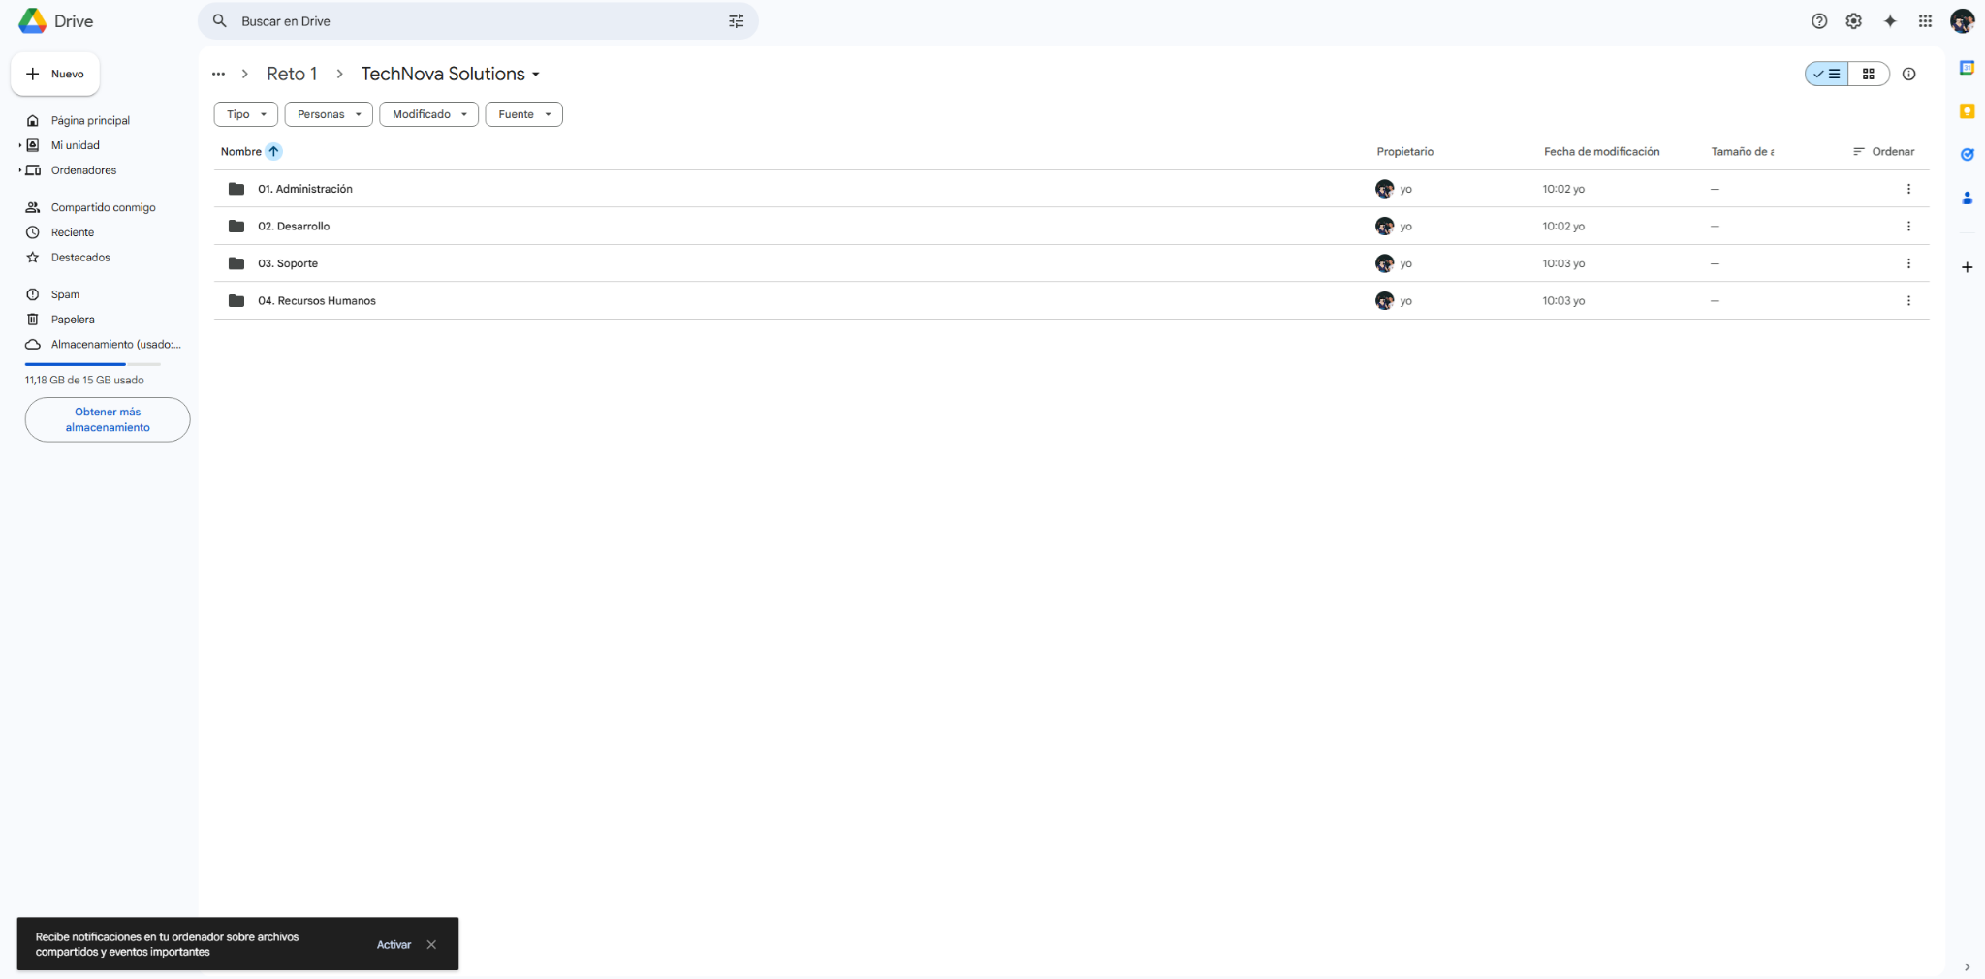
Nuestra solución
Google Drive: Para que los documentos estén siempre accesibles y ordenados.
Slack: Para una comunicación interna ágil y efectiva.
Trello: Para organizar tareas y proyectos de forma visual.

Slide 4
Google Drive
1.1. Estructura de Carpetas:
Carpeta Principal: TechNova Solutions
Carpetas por Área:
01. Administración
02. Desarrollo
03. Soporte
04. Recursos Humanos
1.2. Nomenclatura de Archivos:
Para que no haya líos, los nombres de los archivos seguirán este formato:
Que el nombre diga lo que es, la fecha para ordenar y (vX.X) para saber si es una versión nueva o una corrección. Ejemplo: ProyectoCodeArts_09062025_v2.0

Slide 5
2. Slack
2.1. Canales Principales:
#general: Anuncios importantes de la empresa.
#proyectos: Para organizar los proyectos.
#soporte: Si necesitas ayuda.
#ideas-y-mejoras: Para soltar esas ideas que se te ocurren.
2.2. Reglas Claras para Cada Canal:
#general: Solo anuncios.
#proyectos: Usa hilos para cada tema. @menciona a quien necesites.
#soporte: Da todos los detalles del problema.
#ideas-y-mejoras: Publica tu idea. Si la discusión se alarga, abre un hilo.

Slide 6
Trello
3.1. Tablero de Proyecto:
Un tablero visual para ver el estado de cada tarea:
Pendiente: Tareas por empezar.
En proceso: Tareas en las que ya se está trabajando.
En revisión: Tareas terminadas, esperando aprobación.
Completado: Tareas finalizadas y aprobadas.
3.2. Tarjetas (Las Tareas):
Cada tarea es una tarjeta. Asegúrate de que tenga:
Título
Descripción
Responsable
Etiquetas
Fechas de Vencimiento
3.3. Como Usar las Tarjetas:
Mueve la tarjeta por las listas:
Pendiente - En proceso - En revisión- Completado.

